Slide 1
Desarrollo de un entorno de programación visual para el
aprendizaje de Java
Grado en Ingeniería Informática
Autor: Guillermo Carrillo Albero
Tutor: Óscar Vega Gisbert

Slide 2
Índice
Motivaciones
Objetivos
Estado del arte
Solución propuesta
JavaFX
Diseño
Demostración
Conclusiones
Futuras ampliaciones del proyecto

Slide 3
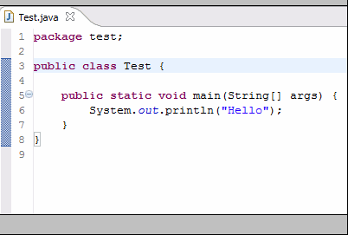
Motivaciones
Personales:
Haber aprendido a programar con Java
Es más fácil aprender a programar de manera visual
Profesionales:
Estructuras de datos
Programación de una interfaz

Slide 4
Objetivos
Generales:
Facilitar el aprendizaje de Java
Mejorar la experiencia de programación
Crea un programa intuitivo
Trabajar corrigiendo errores a tiempo
Específicos:
Interfaz basada en bloques arrastrables
Acotar las opciones del usuario
Indicar los errores de programación
Ayudar a la memorización del lenguaje Java

Slide 5
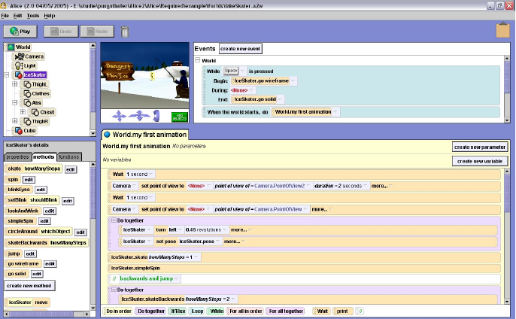
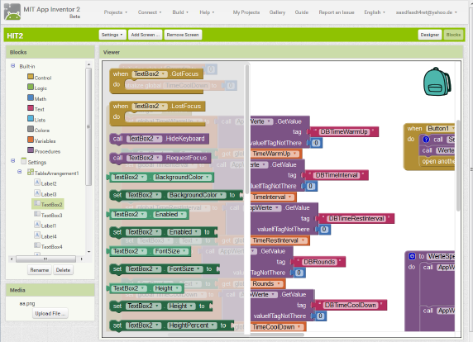
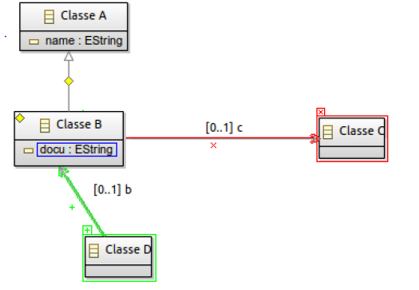
Estado del arte
Gran cantidad de tecnologías de programación visual
Muchas dedicadas al entorno educativo
Ejemplos más antiguos como Alice o AgentSheet
Ejemplos más recientes como AppInventor o Flowgorithm
Mención a EMF de eclipse por traducir diagramas a código Java

Slide 6
Solución propuesta
Entorno para programar de manera visual
Aplicación de escritorio para PC
Programación de la interfaz desde cero
Drag and drop de bloques que representan sentencias
Adaptación del tamaño de bloque según su contenido
Traducción del código visual en código Java

Slide 7
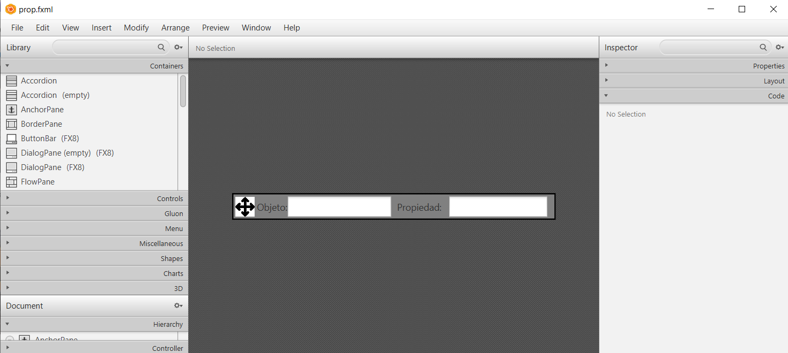
JavaFX
Conjunto de productos que cuentan con librerías de desarrollo de interfaz
No incluidas en el jdk de Java
Programación gráfica de interfaz con el programa SceneBuilder
Guardado en archivos FXML
Permite Drag and Drop

Slide 8
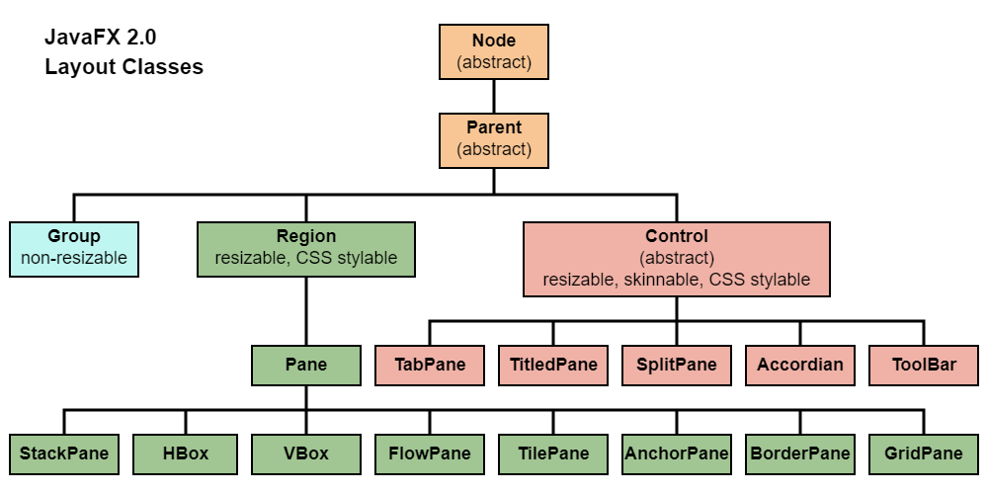
Conceptos de JavaFX
Escena: Representa la ventana del programa
Nodo: Objeto de JavaFX que representa un elemento
Panel: Nodo que contiene otros Nodos
Nodos dispuestos en forma de árbol

Slide 9
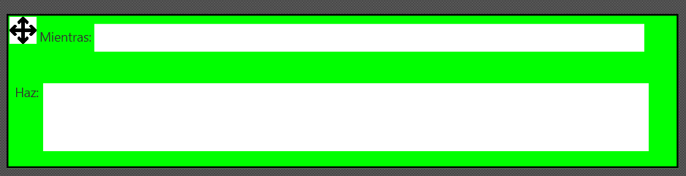
Diseño - El Bloque
Unidad básica del lenguaje visual
Bloques arrastrables y que pueden introducirse en otros bloques
Representa una sentencia de Java
Estructura similar entre ellos
Archivo FXML por cada bloque

Slide 10
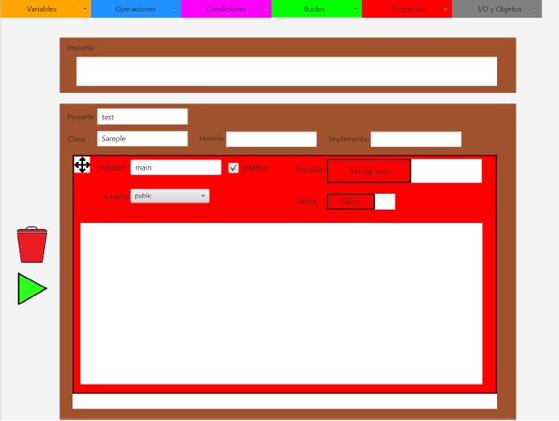
Diseño - Vista Principal
Cuenta con la zona de programación
Cubo de basura para eliminar bloques
Desplegables para crear bloques
Botón que acciona la traducción de código

Slide 11
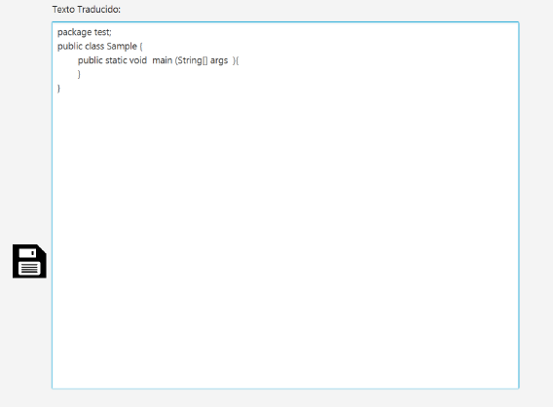
Diseño - Segunda vista
Cuenta con un panel de visualización y edición de código
Botón para guardar los archivos

Slide 12
DEMOSTRACIÓN

Slide 13
Conclusiones
Primera vez enfrentando un proyecto real
Importancia de unos cimientos sólidos antes de empezar
Adaptar el proyecto a los recursos
Llevar cuidado con las versiones del software utilizado
Resultado funcional y suficiente

Slide 14
Futuras ampliaciones del proyecto
● Completar los bloques faltantes de Java
● Vigilar más errores
● Mejora en la interfaz
● Sistema de versiones según versión de Java
● Sistema de guardado de código visual.
● Mejorar acceso al programa en vez de la solución actual
● Permitir la ejecución del código desde el programa

Slide 15
FIN

